Slide 1

Об организации работы тестирующих организаций
Ленинградской области по реализации порядка проведения тестирования иностранных граждан и лиц без гражданства на знание русского языка
06 мая 2025 года
Орлова Галина Михайловна, главный специалист сектора правового обеспечения департамента надзора, контроля, оценки качества образования и правового обеспечения в сфере образования комитета общего и профессионального образования Ленинградской области
Комитет общего и профессионального образования Ленинградской области
Notes:
+

Slide 2


НОРМАТИВНО-ПРАВОВАЯ БАЗА
Приказ Министерства просвещения Российской Федерации от 04.03.2025 № 170 «Об утверждении Порядка проведения тестирования…»
Приказ Министерства просвещения Российской Федерации от 04.03.2025 № 171 «О внесении изменений в Порядок приема на обучение по образовательным программам ….»
Официальный сайт ТЕСТИРУЮЩЕЙ ОРГАНИЗАЦИИ
Приказ Федеральной службы по надзору в сфере образования и науки от 05.03.2025 № 510 «Об определении минимального количества баллов, подтверждающего успешное прохождение иностранными гражданами..»
МЕТОДИЧЕСКИЕ РЕКОМЕНДАЦИИ
Министерства просвещения Российской Федерации от 31.03.2025 № 03-608
ПАМЯТКА МВД РОССИИ для проверки достоверности документов, подтверждающих законность нахождения ребенка на территории РФ
ПАМЯТКА МИД РОССИИ об особой категории иностранных граждан
Notes:
+

Slide 3


ИНФОРМАЦИЯ ДЛЯ РОДИТЕЛЕЙ
ПЕРЕЧЕНЬ ТЕСТИРУЮЩИХ ОРГАНИЗАЦИЙ
распоряжение КОПО от 26.03.2025 № 739-р
РАСПИСАНИЕ
распоряжение КОПО от 31.03.2025 № 795-р
ИНСТРУКЦИЯ ДЛЯ РОДИТЕЛЕЙ
Письмо КОПО от 17.04.2025 № 19-1566/2025
Официальный сайт ТЕСТИРУЮЩЕЙ ОРГАНИЗАЦИИ
ДЕМОНСТРАЦИОННЫЕ ВАРИАНТЫ + СПЕЦИФИКАЦИЯ
ДИАГНОСТИЧЕСКИХ МАТЕРИАЛОВ ПО КЛАССАМ
О ПОРЯДКЕ ПРОВЕДЕНИЯ И СОЗДАНИИ КОМИССИИ
правовой акт тестирующей организации
О ПОРЯДКЕ ХРАНЕНИЯ МАТЕРИАЛОВ ТЕСТИРОВАНИЯ
правовой акт тестирующей организации
СОСТАВ АПЕЛЛЯЦИОННОЙ КОМИССИИ
распоряжение КОПО от 26.03.2025 № 738-р
ПОЛОЖЕНИЕ ОБ АПЕЛЛЯЦИОННОЙ КОМИССИИ
приказ КОПО от 22.04.2025 № 15
Notes:
+

Slide 4


ОФИЦИАЛЬНЫЙ САЙТ
КОМИТЕТА ОБЩЕГО И ПРОФЕССИОНАЛЬНОГО ОБРАЗОВАНИЯ ЛЕНИНГРАДСКОЙ ОБЛАСТИ
Ссылка на раздел «Тестирование иностранных граждан и лиц без гражданства на знание русского языка»
Нормативно-правовые акты федерального, регионального уровней
о тестировании иностранных граждан и лиц без гражданства на знание русского языка
Notes:
+

Slide 5


ПРЕДОСТАВЛЕНИЕ ИНФОРМАЦИИ
В МИНИСТЕРСТВО ПРОСВЕЩЕНИЯ РОССИЙСКОЙ ФЕДЕРАЦИИ
ИНФОРМАЦИЯ ПРЕДОСТАВЛЯЕТСЯ ТЕСТИРУЮЩИМИ ОРГАНИЗАЦИЯМИ
ДО 24 ЧИСЛА до 13:00
ЕЖЕМЕСЯЧНО
*КОЛИЧЕСТВЕННЫЕ ПОКАЗАТЕЛИ ПРЕДОСТАВЛЯЮТСЯ
НАРАСТАЮЩИМ ИТОГОМ
СОШ 8 Волхова
Гатчинская СОШ 4
26
тестирующих организаций
(выделить синим цветом информацию)
КУДА ? https://disk.yandex.ru/i/fJ2vhT8RuSEoQA
Notes:
+

Slide 6
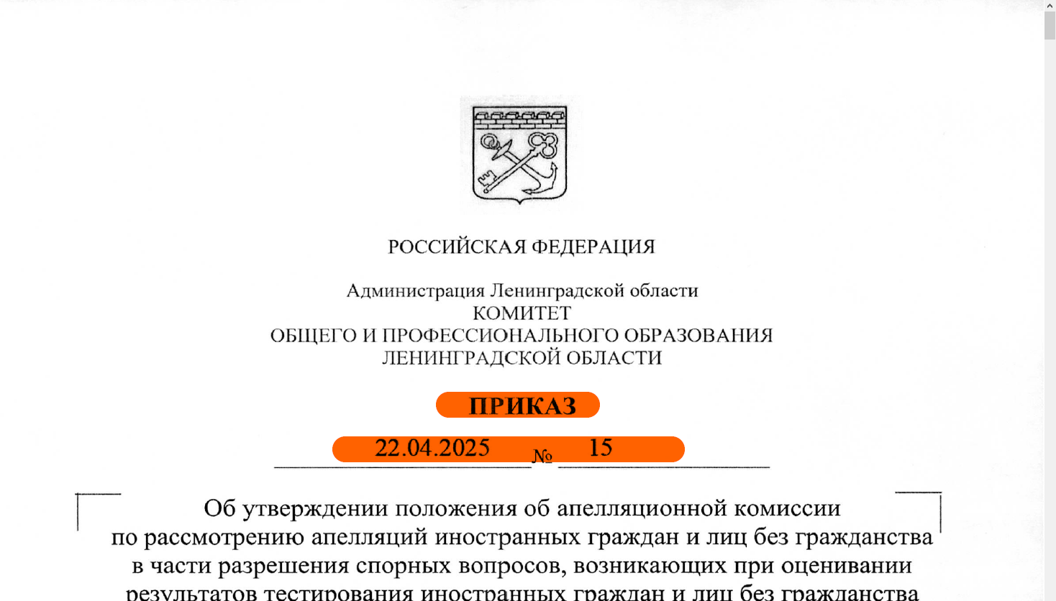
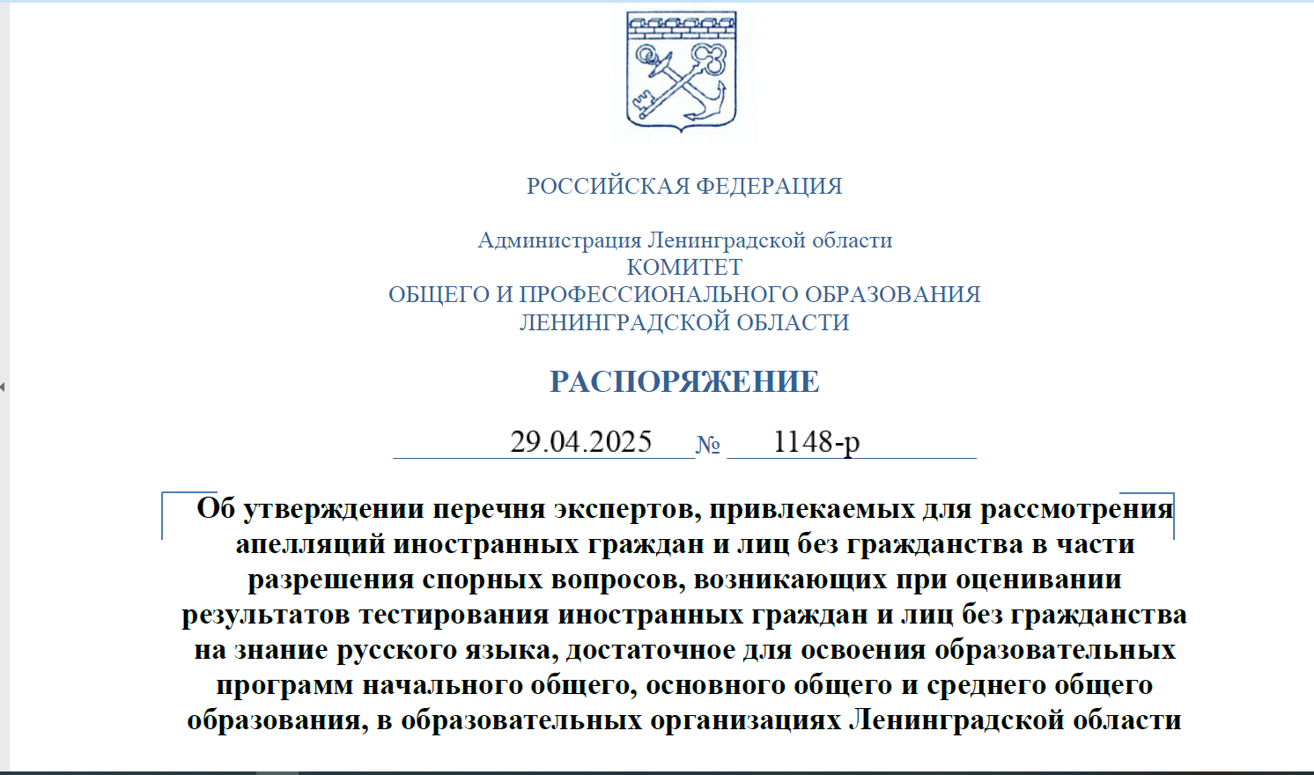

ИНФОРМАЦИЯ ОБ ОТВЕТСТВЕННЫХ
И ЭКСПЕРТАХ ТЕСТИРУЮЩИХ ОРГАНИЗАЦИЙ
ПОЛОЖЕНИЕ ОБ АПЕЛЛЯЦИОННОЙ КОМИССИИ
НАПРАВИТЬ ПРАВОВОЙ АКТ В КОМИТЕТ
РАСПОРЯЖЕНИЕ КОМИТЕТА
«ОБ УТВЕРЖДЕНИИ СОСТАВА ЭКСПЕРТОВ, ПРИВЛЕКАЕМЫХ ДЛЯ УЧАСТИЯ В АПЕЛЛЯЦИОННОЙ КОМИССИИ»
МОУ «Ломоносовская общеобразовательная школа № 3» +
МБОУ «Средняя общеобразовательная школа № 14» г. Выборга + МБОУ «Средняя общеобразовательная школа № 7» г. Выборга + МБОУ «Гатчинский лицей № 3 имени героя Советского Союза А.И.Перегудова» (не подписан) +
МОУ «Инженерно-технологическая школа» не подписан, перечень убрать
МБОУ «Гимназия № 5» г. Тихвина – не подписан МОУ «Гимназия № 2» г. Тихвина – акт не размещен
КУДА ? pravovoi_sector@lenreg.ru КОГДА? 06.05.2025
Notes:
+

Slide 7
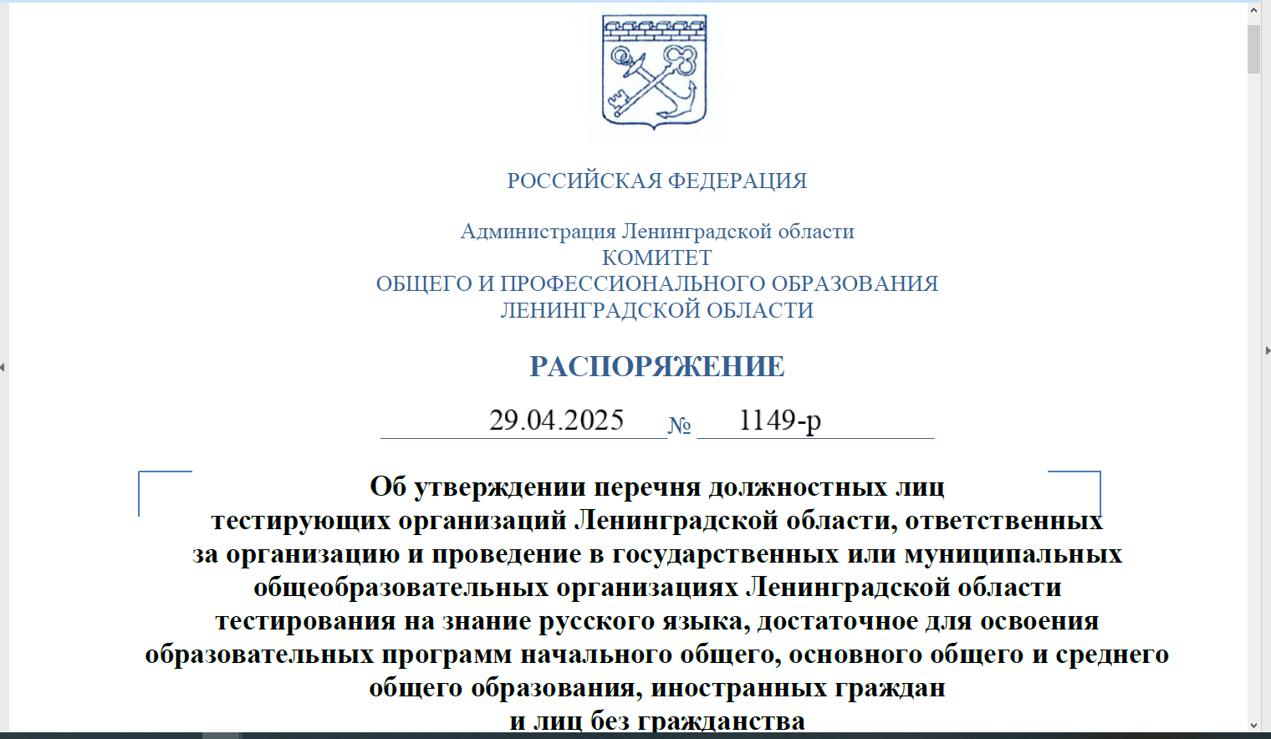
ОТВЕТСТВЕННЫЕ ДОЛЖНОСТНЫЕ ЛИЦА ТЕСТИРУЮЩИХ ОРГАНИЗАЦИЙ
УТВЕРЖДЕН ПЕРЕЧЕНЬ ДОЛЖНОСТНЫХ ЛИЦ ТЕСТИРУЮЩИХ ОРГАНИЗАЦИЙ
В случае замены ответственного должностного лица В ТЕЧЕНИЕ 3 РАБОЧИХ ДНЕЙ с даты принятия тестирующей организацией правового акта о внесении изменений в состав комиссии ИНФОРМИРОВАТЬ КОМИТЕТ
Ответственные должностные лица при предоставлении в комитет отчетов несут персональную ОТВЕТСТВЕННОСТЬ за нарушение установленных СРОКОВ их предоставлении, за НЕДОСТОВЕРНОСТЬ содержащихся в них сведений (информации)
ВАЖНО
Notes:
+

Slide 8






ПРОВЕРКА ЗАКОННОСТИ ПРЕБЫВАНИЯ
ШАГ 2. ПРОВЕРКА КОМПЛЕКТНОСТИ – 5 Р.Д.
Шаг 3. ПРОВЕРКА ДОСТОВЕРНОСТИ, ВКЛЮЧАЯ ПРОВЕРКУ ЗАКОННОСТИ ПРЕБЫВАНИЯ В РФ – 25 Р.Д.
!! ДЕТИ + РОДИТЕЛИ !!
Шаг 4. НАЛИЧИЕ
В РКЛ = НЕЗАКОННОЕ ПРЕБЫВАНИЕ В РФ
Шаг 5. НАПРАВЛЕНИЕ ИНФОРМАЦИИ
О НАЛИЧИИ В РКЛ
В КОМИТЕТ ОБРАЗОВАНИЯ
ПО МЕСТУ НАХОЖДЕНИЯ ОРГАНИЗАЦИИ
Шаг 6. РЕКОМЕНДАЦИЯ РОДИТЕЛЯМ ОБРАТИТЬСЯ
В МВД РОССИИ
ДАЛЕЕ - РКЛ
РАЙОННЫЙ КОМИТЕТ ОБРАЗОВАНИЯ УВЕДОМЛЯЕТ
ТО МВД РФ В ЛО
Шаг 4. ОТСУТСТВУЕТ
В РКЛ = ЗАКОННО ПРЕБЫВАЕТ В РФ
(СКРИНШОТ С САЙТА МВД СОХРАНИТЬ)
ШАГ 1. ПОЛУЧЕНИЕ ЗАЯВЛЕНИЯ О ПРИЕМЕ
+ ДОКУМЕНТЫ,
ВКЛЮЧАЯ УДОСТОВЕРЯЮЩИЕ ЛИЧНОСТИ
Шаг 5. НАПРАВЛЕНИЕ НА ТЕСТИРОВАНИЕ
ШАГ 6.
ПРИКАЗ
Notes:
+

Slide 9




АЛГОРИТМ ПРОВЕДЕНИЯ АПЕЛЛЯЦИИ
ПОДАЧА АПЕЛЛЯЦИИ, РЕГИСТРАЦИЯ
ИНФОРМИРОВАНИЕ ЗА 1 РАБОЧИЙ ДЕНЬ
ДО ЗАСЕДАНИЯ
ЗАСЕДАНИЕ, РЕШЕНИЕ
ПЕРЕДАЧА ИНФОРМАЦИИ ИЗ ТЕСТИРУЮЩЕЙ ОРГАНИЗАЦИИ В КОМИТЕТ, ПРИВЛЕЧЕНИЕ
ЭКСПЕРТА
ЭКПЕРТНОЕ ЗАКЛЮЧЕНИЕ
7 р. дн.
3 р. дн.
3 РАБОЧИХ ДНЯ
ТЕСТИРОВАНИЕ
ДАТА НАПРАВЛЕНИЯ РЕЗУЛЬТАТА !
ПРИКАЗ КОПО ЛО № 15 ОТ 22 АПРЕЛЯ 2025 ГОДА
Notes:
+

Slide 10

СПАСИБО
ЗА ВНИМАНИЕ
И УСПЕХОВ
В РАБОТЕ!
Notes:
+

